Slide 1
Кадырова Гузелия Альбертовна Идентификатор- 252-846-595
Интегрированный урок английского
и немецкого языков в 6 классе
Урок на тему «Пасха в Англии и Германии»
Тип урока – комбинированный
Выполнен учителем английского языка Кадыровой Г.А. и учителем немецкого языка Хафизовой А.Р.
МБОУ «СОШ №2» г. Мензелинска РТ

Slide 2
Кадырова Гузелия Альбертовна Идентификатор- 252-846-595

Slide 3
GREAT BRITAIN
DEUTSCHLAND

Slide 4
ПАСХА
OSTERN
EASTER

Slide 5
IM FRUHLING
OSTERN IM MARZ
ENDE MARZ ODER IM APRIL
IN SPRING
EASTER AT THE END OF MARCH OR IN APRIL
AT THE BEGINNING OF MARCH

Slide 6
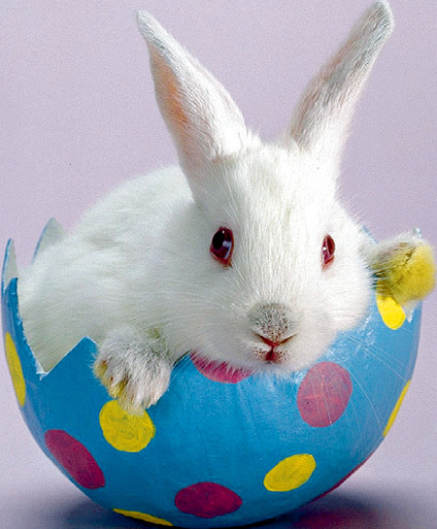
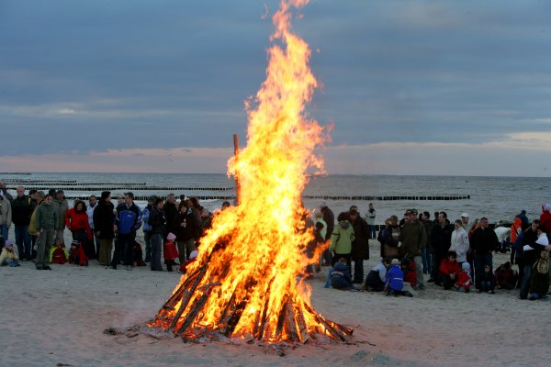
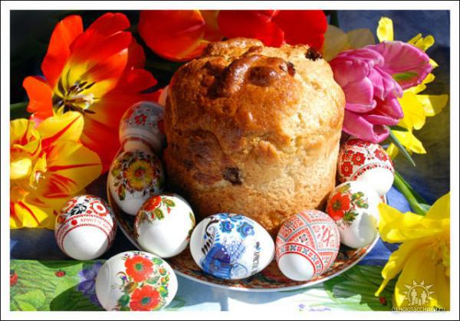
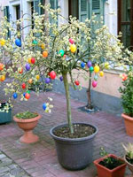
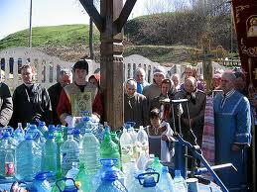

Slide 7
MAEIERUHASEIRSCHBAUMHAUWASSERLADYFEUERZIG
TREASE
ABRTBI
RDAC
KETBAS
CENKIC

Slide 8
MAEIERUHASEIRSCHBAUMHAUWASSERLADYFEUERZIG
TREASE- EASTER
ABRTBI- RABBIT
RDAC- CARD
KETBAS- BASKET
CENKIHC- CHICKEN

Slide 9
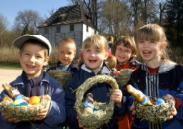

Slide 10
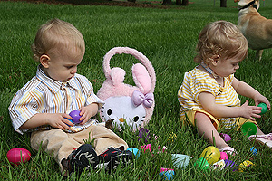
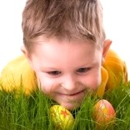

Slide 11
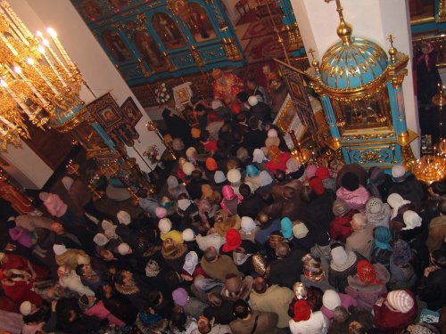

Slide 12
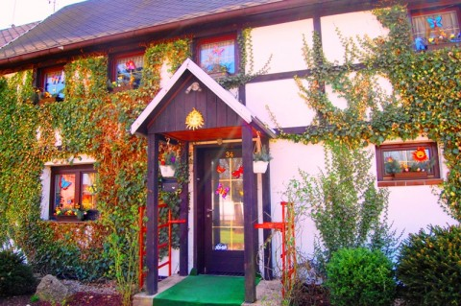
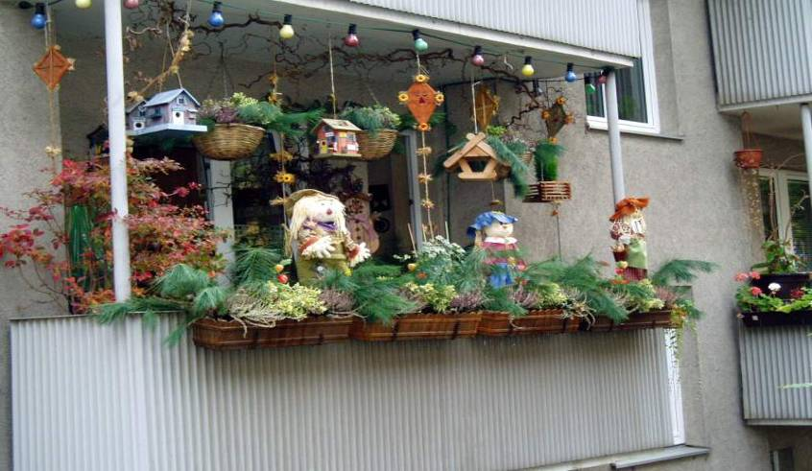

Slide 13
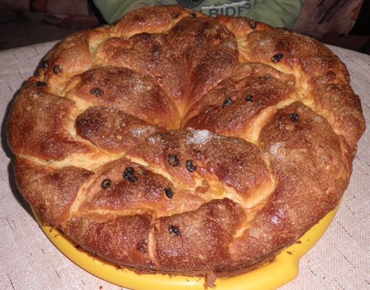
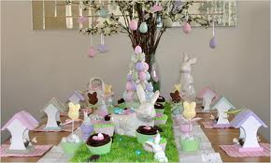

Slide 15
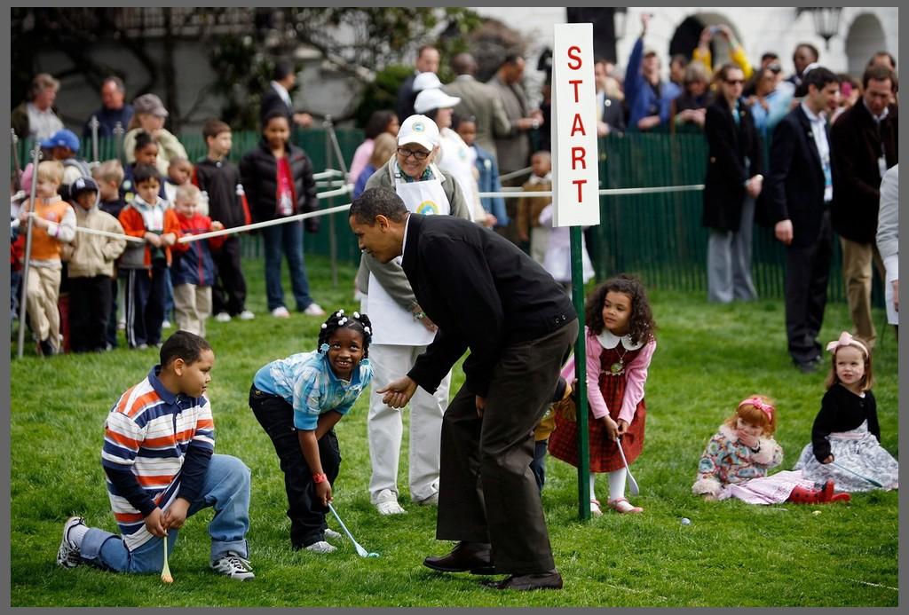

Slide 16
